Slide 1
Інерціальні системи відліку.Сила.Маса.
Закони Ньютона.
Фізика 10 клас
13.10.2021 .

Slide 2
Завдання
      Сьогодні ми починаєм вивчати динаміку
      Переглянувши презентацію, запишіть у зошит всі закони Ньютона
      Зверніть увагу на прояви законів у житті
      Домашнє завдання :
      Опрацювати параграф 9,10
      Вправа 9(1,2)
      Вправа 10 (дві задачі на вибір)

Slide 3
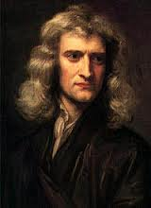
Ісаак ньютон
Ісаак Ньютон – видатний англійський вчений, який заклав основи сучасного природознавства, творець класичної фізики. Його наукові праці належать до механіки, оптики, астрономії, математики. Сформулював основні закони механіки, відкрив корпускулярну теорію світла, розробив диференціальне та інтаргральне числення.

Slide 4
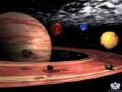
Важливість законів Ньютона
Закони Ньютона разом з його ж законом всесвітнього тяжіння та апаратом математичного аналізу вперше в свій час надали загальне та кількісне пояснення широкому спектру фізичних явищ, починаючи з особливостей руху маятника та закінчуючи орбітами Місяця та планет. Закон збереження імпульсу, який Ньютон вивів як наслідок своїх другого та третього законів, також став першим з відомих законом збереження.
Закони Ньютона піддавались експериментальній перевірці протягом більш як двохсот років. Для масштабів від 10⁻⁶ метра на швидкостях від 0 до 100 000 000 м/с вони дають задовільні результати. Але спеціальна теорія відносності Ейнштейна внесла свої корективи в закони Ньютона, розширивши в такому модифікованому вигляді сферу їхнього застосування, хоча для нерелятивістських фізичних об'єктів вигляд модифікованих законів Ньютона стає звичним.

Slide 5
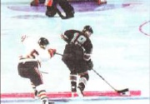
Приклад 1-го закону Ньютона
З життєвого досвіду відомо, що причиною зміни швидкості тіла, тобто причиною прискорення, є дія іншого тіла. Наприклад, шайба починає рухатись по льоду під дією ключки; ця шайба зупиняється через деякий час від дії на неї сили тертя об лід

Slide 6

Перший закон Ньютона
Існують такі системи відліку, відносно яких тіло зберігає стан спокою чи прямолінійно та рівномірно рухається, якщо на нього не діють інші тіла або дія інших тіл скомпенсована

Slide 7
ІНЕРЦІЯ
Інерція – це явище збереження тілами сталої швидкості, коли на них не діють інші тіла.
Полягає дане явище у тому, що для зміни швидкості тіла потрібен певний час. Інерцію не можна виміряти, її можна лише спостерігати, або відтворити. Зауважимо, що в земних умовах не можна створити обставини, за яких на тіло не діють сили, адже завжди існує земне тяжіння, сила опору рухові тощо. Ми можемо лише уявити, що десь далеко від зір у космічному просторі рухається тіло, на яке діють настільки малі сили, що ними можна знехтувати.

Slide 8
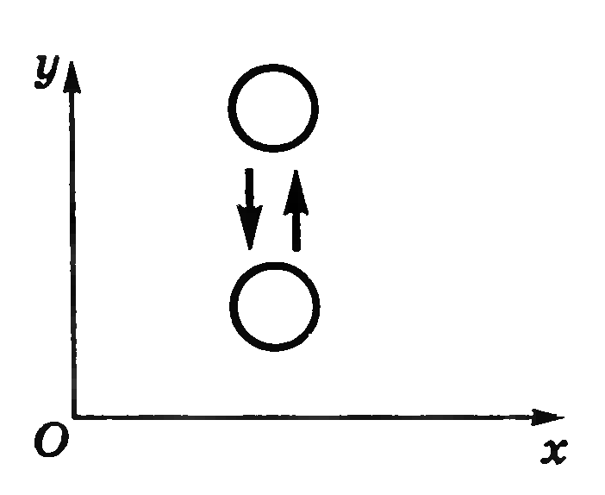
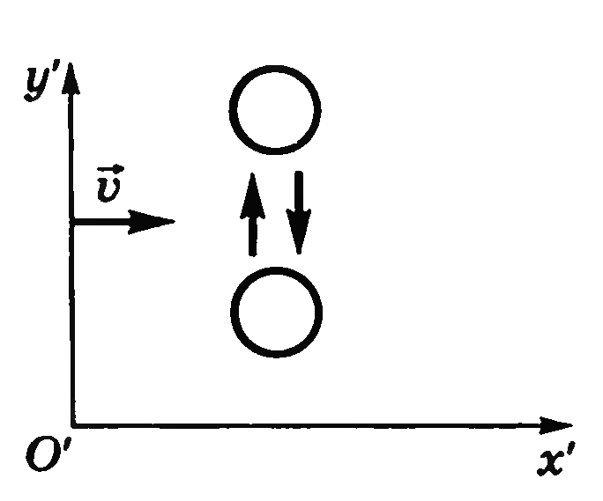
Інерційні системи відліку
    Системи відліку відносно яких тіло перебуває в стані спокою або прямолінійного рівномірного руху

Slide 9
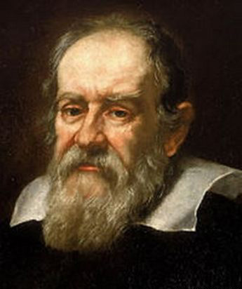
Принцип відносності Галілея
У всіх інерційних систем відліку усі фізичні явища протікають однаково при однакових початкових умовах.
Цей принцип лежить в основі класичної механіки , з нього також випливає, що час абсолютний – він протікає у будь-якій системі відліку.

Slide 10
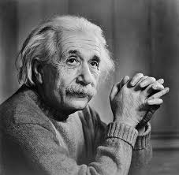
Принцип відносності Ейнштейна
Робиться припущення, що взаємодія між тілами поширюється з скінченною силою. Цей принцип лежить в основі системи відліку, створеної Ейнштейном. Як наслідок, в цій теорії поняття абсолютного часу немає – одна і та ж подія відбувається (триває ) різний час в різних системах відліку.

Slide 11
Другий закон Ньютона: базовий закон динаміки
Прискорення матеріальної точки прямо пропорційне силі, що на неї діє, та направлене в сторону дії цієї сили
Математично це формулювання може бути записано так:
F=ma
де
F — сила, яка діє на тіло
a — прискорення
m -маса
Це рівняння фактично означає, що чим більша за абсолютним значенням сила буде прикладена до тіла, тим більшим буде його прискорення. Параметр m або маса в цьому рівнянні — це насправді коефіцієнт пропорційності, який характеризує інерційні властивості об'єкта.

Slide 12
Приклади другого закону Ньютона
Приклади прояву другого закону Ньютона трапляються на кожному кроці. Електровоз розганяє потяг із тим меншим прискоренням, чим більша загальна маса потяга.
Відштовхуючи з однаковою силою від берега порожній і важко навантажений човен, можна змусити перший із них рухатися з більшим прискоренням ніж другий.
Як приклад застосування 2-го закону Ньютона можна розглянути вимірювання маси тіла за допомогою зважування.

Slide 13

Третій закон Ньютона
Коли будь-яке тіло діє на інше, відбувається не одностороння дія, а взаємодія тіл. Сили такої взаємодії між тілами мають однакову природу, з'являються і зникають одночасно. Під час взаємодії двох тіл (рис. 9) обидва тіла набувають прискорень, що напрямлені по одній прямій в протилежні боки.
Рівність (10) виражає третій закон Ньютона: тіла взаємодіють одне з одним із силами, однаковими за модулем і протилежними за напрямом та напрямленими вздовж однієї прямої.

Slide 14
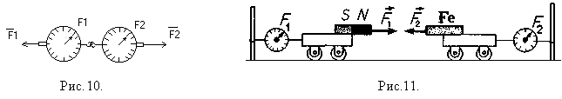
Приклади, що ілюструють третій закон Ньютона
Візьмемо в руки два однакові динамометри, зчепимо їх гачками і будемо тягти в різні боки (рис.10). Обидва динамометри покажуть однакові за модулем сили натягу, тобто
Поставимо на горизонтальну поверхню два однакові візки і за допомогою двох однакових динамометрів прикріпимо їх до вертикальних стояків. На один візок покладемо кусок металу, а на другий -магніт (рис.11). Обидва візки рушать назустріч один одному й обидва динамометри покажуть однакові сили взаємодії, тобто
Тобто, з якою силою магніт притягує кусок металу, з такою ж силою і метал притягає до себе магніт.
Приклади показують, що третій закон Ньютона виконується як у разі взаємодії безпосередньо контактуючих тіл, так і у разі взаємодії тіл завдяки наявності магнітного поля. Найпростішим буде таке формулювання третього закону Ньютона: дія дорівнює протидії.

Slide 15
Дякую за увагу !

